Slide 1
SMR-dag 2024-03-21
Svenska Makularegistret

Slide 2
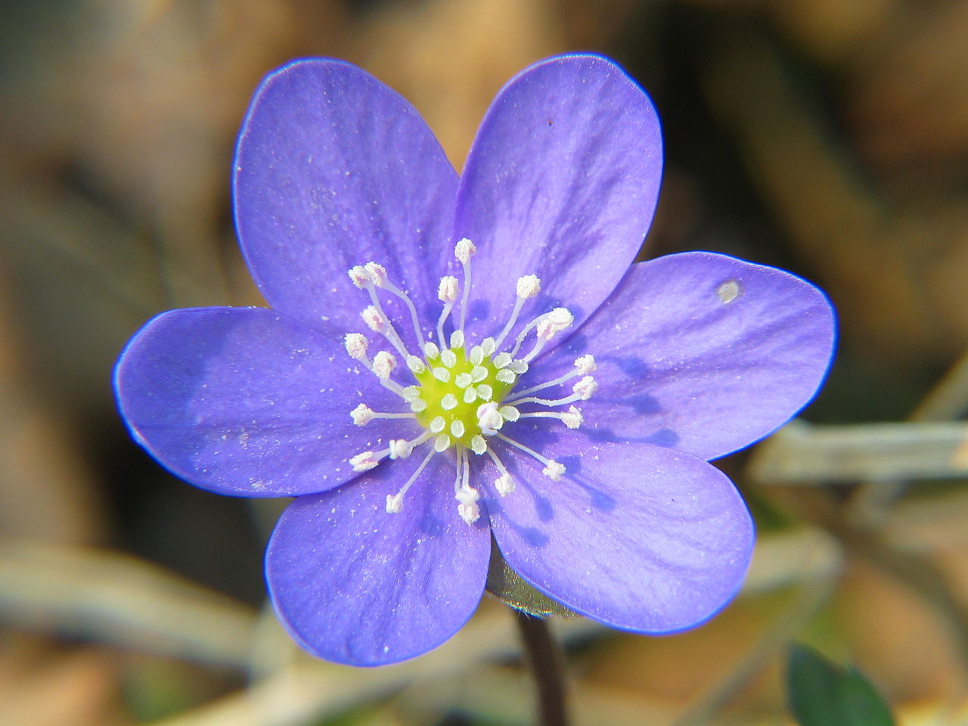
Välkomna till mötet!
Använd då chattfunktionen för inlägg och frågor.
Under presentationerna kommer era mikrofoner att vara mutade.

Slide 3
Program 10:00–12:00
10:00 Inledning och mötesregler
10:05 Registrering 10:30 Frågor
10:50 Bensträckare 10 minuter
11:00 Frågor 11:15 Dashboard
11:25 Rapporter och export av data
11:30 Visualisering 11:45 Övriga frågor
12:00 Mötet avslutas

Slide 4
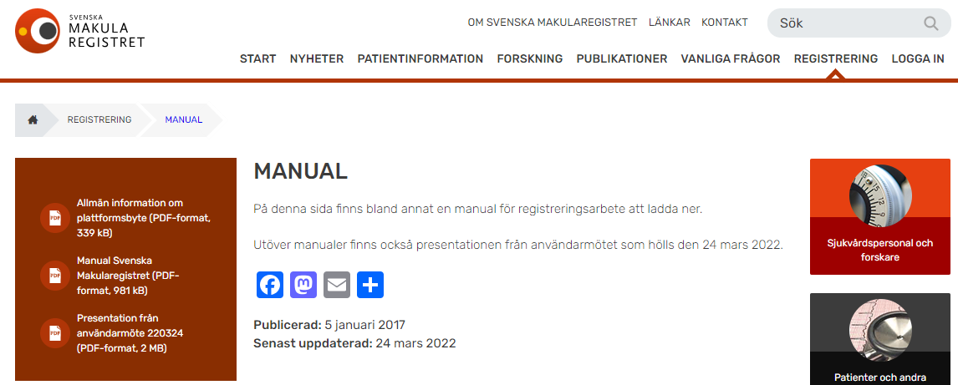
Manual i SMR

Slide 5
Registrering i SMR

Slide 6
Vilka patienter ska registreras i SMR?
I modulen CNV registreras behandlingskrävande CNV. CNV kommer uppdateras till MNV= Makulär neovaskularisation - AMD
- Myopi minst - 6 D sfärisk ekvivalent - Inflammation - Angioid streaks - Trauma - Idiopatisk - CSCR - MacTel kärlnybildning till följd av Maculära telangiektasier typ 2 - Annan

Slide 7
Vilka patienter ska registreras i trombos- och diabetesformuläret?
I modulen Trombos registreras: - Centralvenstrombos - Hemitrombos
- Grenvenstrombos - Makulagrenvenstrombos
I modulen Diabetes registreras:
- Makulaödem - Proliferationer
- Makulaödem och proliferationer
Notes:
Det saknas diagnos (missing data) % Är den obligatorisk?

Slide 8
Börja registrera i SMR
Vid registrering av ursprungsbesök måste alla siffror i personnumret skrivas in!
ååååmmddnnnn Förslag på patient kommer då från folkbokföringen (Skatteverkets NAVET) på namn på patient.

Slide 9
Registrera återbesök via patientlistan
När patienten finns med i SMR finns fördelar med att utgå från patientlistan
Här behöver du bara skriva in ÅÅMMDD (sex siffror) för att hitta aktuell patient!
Här kan du söka på efternamn, modul och ej godkända (ej signerade). Risken är mindre att påbörja en felaktig patient.

Slide 10
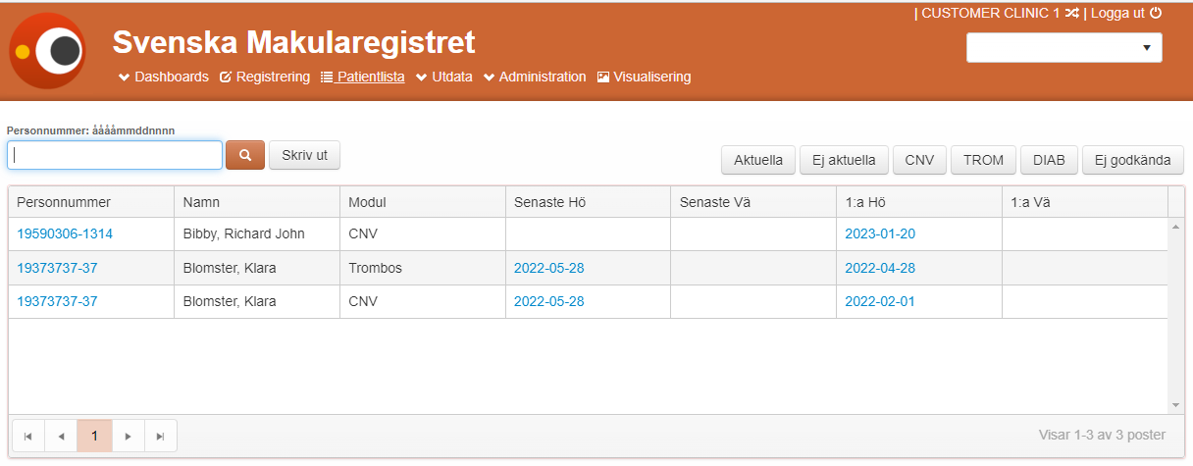
Patientlistan

Slide 11
Val av modul
Gör modulval först CNV Trombos Diabetes
Val av höger eller vänster öga!
Höger öga valt vilket ger blå linje för fliken.

Slide 12
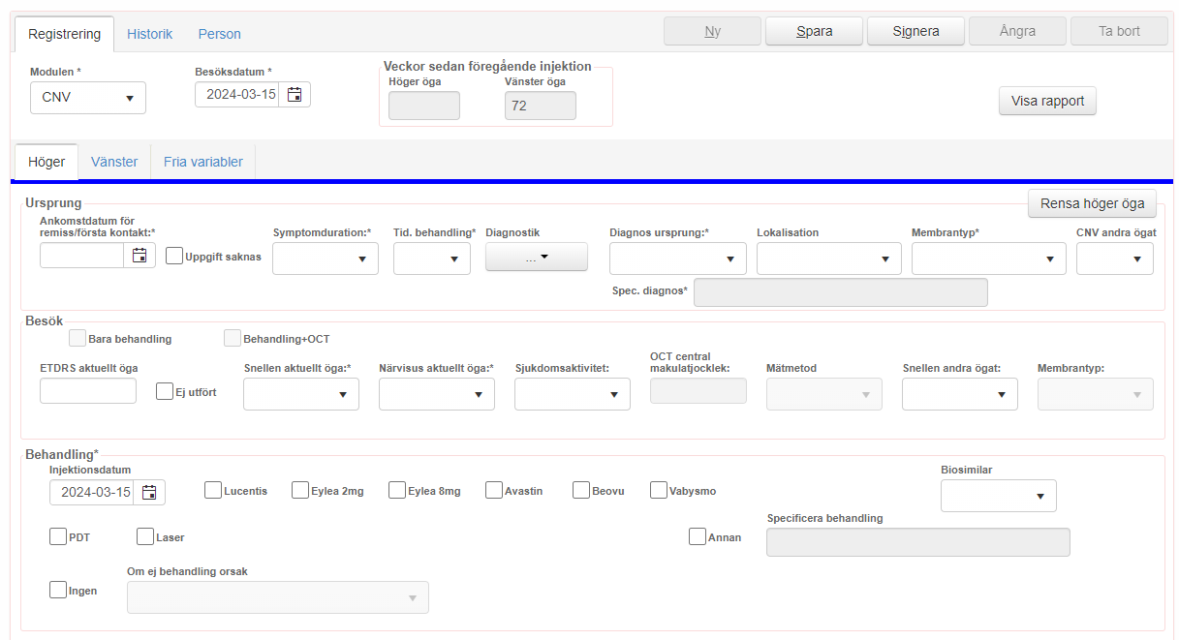
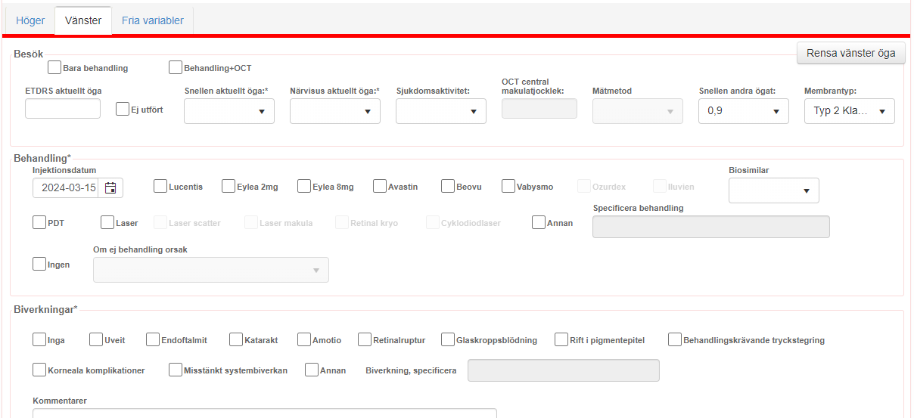
Höger öga markeras med blå linje/röd vänster

Slide 13
Ankomstdatum för remiss/första kontakt
Datum när remissen gällande misstanke om behandlingskrävande CNV-diagnos ankom till kliniken. Om ej remiss eller remiss gällande annan frågeställning, registrera den dag då misstanke om behandlingskrävande CNV diagnos uppstod. Samma gäller när patienten själv tar kontakt eller diagnos misstänkts vid planerat besök för annan ögonsjukdom. Se manual för SMR.

Slide 14
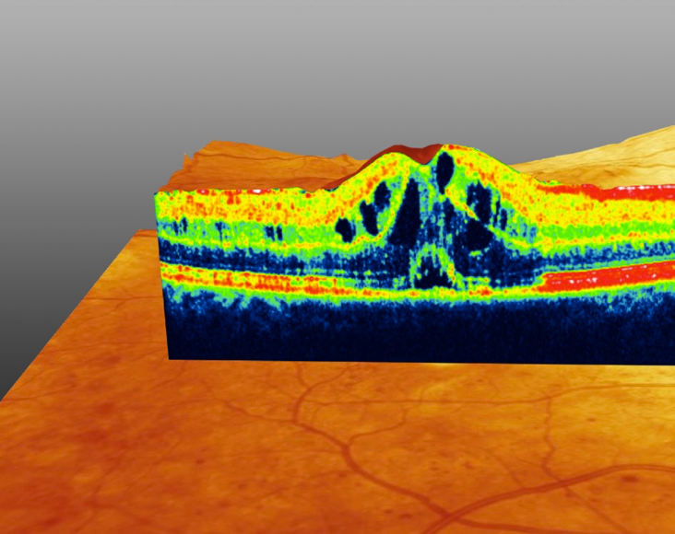
Sjukdomsaktivitet
Sjukdomsaktivitet. Svarsalternativen är aktiv och inaktiv. Definition av aktiv - Förekomst av intraretinal eller subretinal vätska eller blödning hänförlig till aktivitet av den neovaskulära lesionen.
Definition av inaktiv - inga tecken på kliniskt signifikant aktivitet.

Slide 15
Nya behandlingstyper i formulär CNV-Trombos-Diabetes
Tillägg 1- Eylea 8mg 2- Biosimilar, valbar lista för; Ranivisio och Ximluci Ändring
Eylea 2mg
CNV-formulär

Slide 16
Ytterligare tillägg i trombos och diabetesformulären.
Iluvien
Trombosformulär

Slide 17
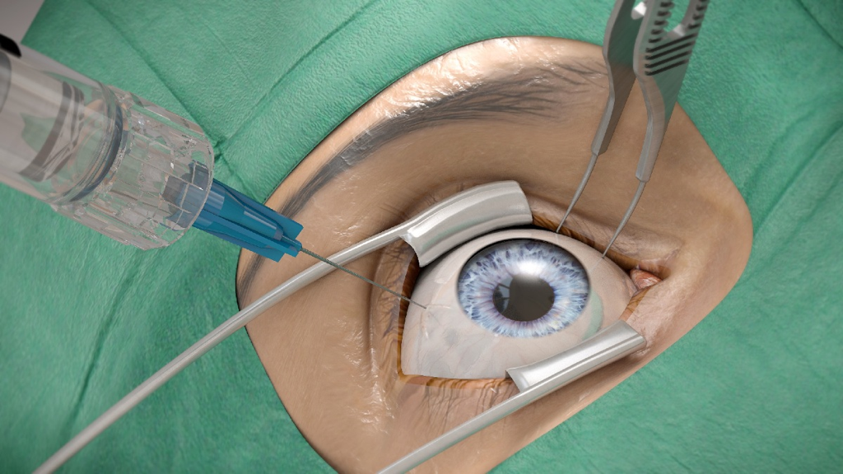
Injektionsdatum
Viktig variabel!
Här registreras datum för injektionsbehandling om det skiljer sig från besöksdatum. Som förvalt värde är injektionsdatum ifyllt med besöksdatum. Varför är det viktigt? För att räkna korrekt ledtid från första besök till datum när patienten får sin första injektion.

Slide 18
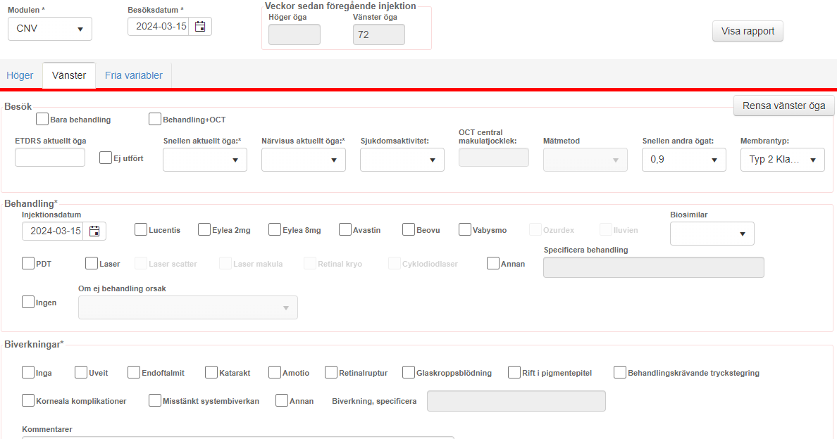
Injektionsdatum
Dubbelregistrering av injektioner

Slide 19
Registrering av biverkningar
Biverkningar i samband med eller efter föregående besök*
Flera svarsalternativ är valbara: Inga, uveit, endoftalmit, katarakt, amotio, retinalruptur, glaskroppsblödning, rift i pigmentepitel, behandlingskrävande tryckstegring, korneala komplikationer, misstänkt systembiverkan och annan. Uveit = inre retning, som föranleder behandling med steroider.
Endoftalmit bör definieras såsom antingen odlingsverifierad endoftalmit eller kliniskt tillstånd, som bedöms och handläggs såsom en endoftalmit.

Slide 20
Registrering av biverkningar
Följande biverkningar bör endast registreras en gång per öga Endoftalmit, katarakt, amotio och rift i pigmentepitel. Registrera alltså inte en endoftalmit som uppstått mer än en gång (i flera besök)! Exempel: Patienten får en endoftalmit som upptäcks i april. Nästa gång registrering sker kan endoftalmit fortfarande besvära patienten, men ur registreringshänseende ska den inte registreras igen i maj-juni.

Slide 21
Systembiverkan
Misstänkt systembiverkan ska anmälas till Läkemedelsverket. Görs enligt lokal rutin på kliniken.
Systembiverkan, skriv vad (ex. hjärtinfarkt, stroke) i kommentarsfältet som finns i formuläret. Om annan biverkan väljs kan man specificera vad för typ av biverkan som förekom

Slide 22
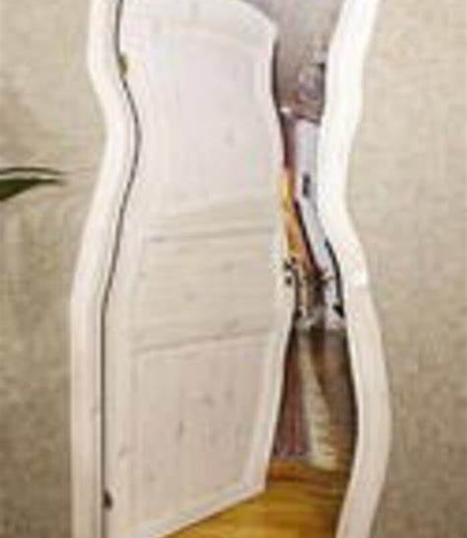
Symptomduration
Symptomduration*. Avser den tidsrymd som patienten har haft besvär med den aktuella registrerade ögonsjukdomen. Svarsalternativen är:
0-<1 månad 1-2 månader > 2 månader
Notes:
Uppdatera

Slide 23
Kontrollintervall
Spruta
Mars 2024 8v
Spruta
Maj 2024 12v
Spruta
Augusti 2024
16v
Kontrollintervall ej obligatorisk men väldigt användbar i behandlingshistorik.
Om kontrollintervall används rätt visas planerat datum för nästa besök (dvs när ni ska kalla patienten i ert patientadministrativa system).

Slide 24
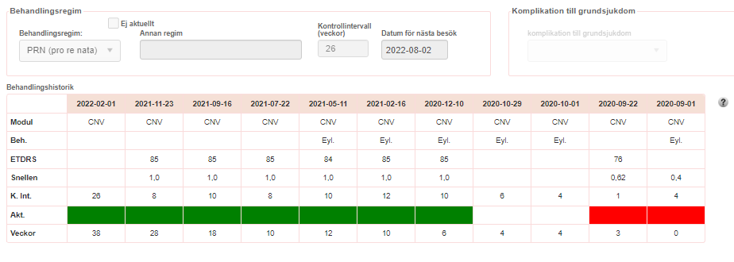
Behandlingshistorik

Slide 25
Rött datum i behandlingshistoriken betyder osignerat
Om du upptäcker ett rött datum i behandlingshistoriken signera patienten.
Vid signering kommer behandlingshistoriken att uppdateras med det senaste registrerade besöket och texten blir i svart istället.
2022-03-10

Slide 26
Omprövning av membrantyp (CNV) i återbesök, ej obligatoriskt

Slide 27
Omprövning av diagnos (trombos, diabetes) ej obligatoriskt

Slide 28
Vad skiljer sig åt i de olika modulerna?
Diagnoserna
Behandlingsalternativen

Slide 29
Tilläggsvariabler för trombos och diabetes
Diabetestyp – DM typ 1, DM typ 2, LADA, MODY diabetes
OCT central makulatjocklek – anges i µm (mikrometer)
diabetes, trombos Mätmetod – anger typ av OCT diabetes, trombos
Komplikationer till grundsjukdom – ange kärlnybildning retina/papill irisrubeos sekundärt glaukom Ett eller flera alternativ kan anges. diabetes, trombos

Slide 30
Ny-knappen
Används i normala fall för att påbörja en ny registrering. Om du gör flera registreringar på samma gång, kan denna knapp användas som uppdatering av formulär och behandlingshistorik.
Ny

Slide 31
Gråmarkerad kryssruta, behandlingsalternativ Ozurdex vid CNV
Behandling Ozurdex finns som valbar kryssruta i formulär för trombos och diabetes.
I formuläret CNV finns ingen kryssruta för Ozurdex. Varför är det så? Logik? Enligt FASS-texten är inte Ozurdex indicerad behandling vid våt AMD men det förekommer att det ges. Indikationer: Ozurdex är avsett att ges till vuxna patienter: - med synnedsättning p g a diabetiskt makulaödem (DME)
med makulaödem efter antigen grenvensocklusion (BRVO) eller centralvensocklusion (CRVO)
Hur löser jag det om det givits en behandling som det inte finns kryssruta för? Använd då kryssrutan ”annan”, och ange vad som getts, ex. Ozurdex.

Slide 32
Bilateral registrering samma dag
Registrering av båda ögon: Registrera höger öga, öppna sedan vänster ögas flik direkt, registrera vänster öga och sedan signeras båda registreringarna samtidigt. OBS! Om du råkar signera höger öga efter registrering så får du trycka på knappen ”redigera” för att kunna registrera i formuläret för vänster öga.

Slide 33
Om du har registrerat på fel öga
Om du registrerat fel vid återbesök då rensar man formuläret, genom knappen ”rensa”. Därefter lyfter man fram rätt flik och registrerar om i rätt formulär. Blå linje på formulär för höger öga.
Röd linje på formulär för vänster öga. Tänk på de politiska färgkoderna i Sverige.

Slide 34
Borttagning av felaktig registrering
Rensa-knappen, tömmer formuläret på inregistrad data i ett svep. Därefter kan du börja om registreringen.
Ta bort besök genom att välja besöket som ska tas bort i historik-fliken. Klicka på ta bort-knappen

Slide 35
Fel datum är registrerat
Om du upptäcker att registreringen hamnade på fel datum. Sök fram rätt patient, öppna historik-fliken och ta fram besöket som fått fel datum. Tryck på redigera-knappen och, ändra datum och signera.

Slide 36
Efterregistrera ursprungsbesök för andra ögat för patient som redan behandlas
Om patienten registrerats tidigare för sjukdom på höger öga och nu på återbesök för injektion så upptäcks att samma problem finns på vänster öga. Om det gäller registrering samma dag: Ta fram patienten via patientlistan, ta fram senaste återbesöket. Tryck på knappen redigera, välj formulär för vänster öga och registrera ursprungsbesök för vänster öga. Om det gäller annat datum Tryck på ny-knappen och registrera ursprung i formulär för vänster öga.

Slide 37
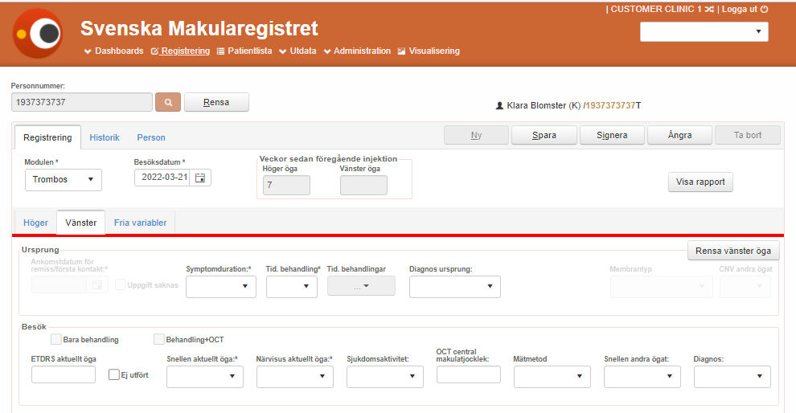
Höger öga CNV, vänster öga trombos
Hur gör jag det i SMR? Starta att registrera höger öga i ett CNV-formulär, signera besöket. Gå därefter in på patienten, välj modul trombos, vänster öga och registrera.

Slide 38
Patienter som får enstaka besök/behandling på annan klinik
Kom ihåg att söka dessa patienter med hela personnumret i sökrutan för registrering, när de kommer första gången till er. Eftersom de ännu inte varit på er klinik finns de inte på er patientlista.
Registrera besöket som vanligt och signera.
Andra gången hittar du patienten i enhetens patientlista.

Slide 39
Dashboard - Översikt
Svenska Makularegistret

Slide 40
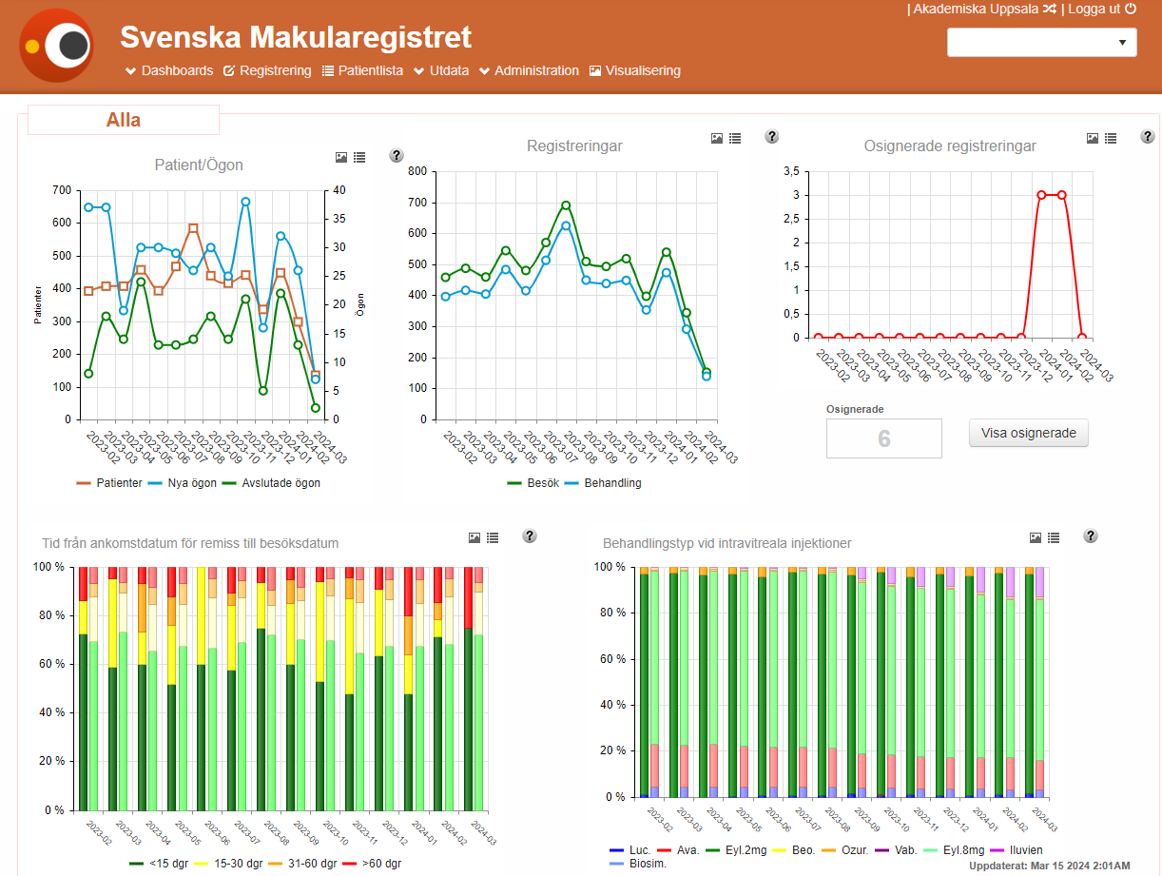
DASHBOARD i registret
Som förinställning finns alla era patienter. CNV Diabetes Trombos

Slide 41
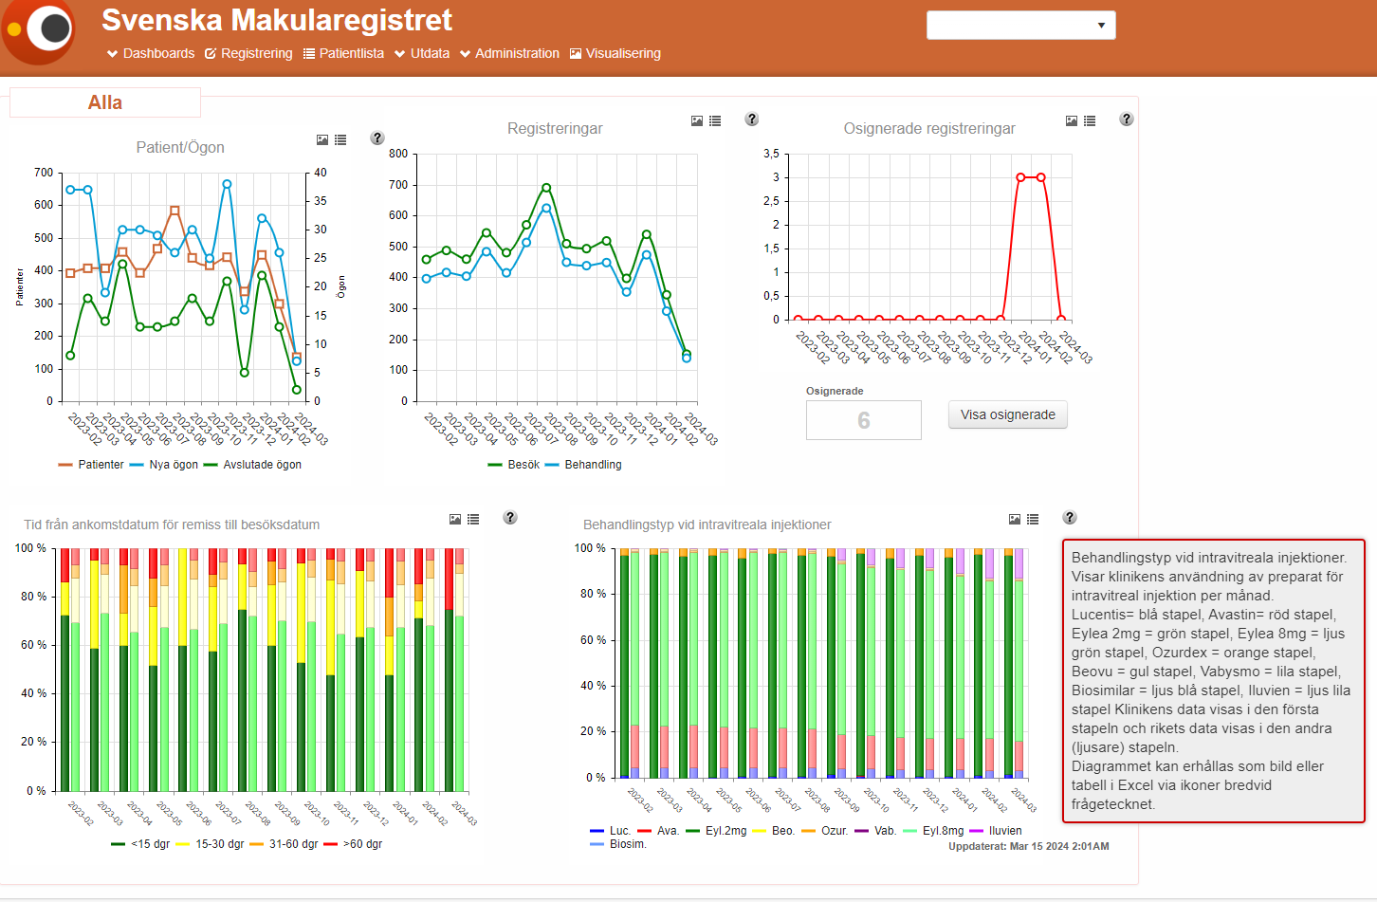
Under frågetecknet vid varje diagram finns hjälptext.
Bild av diagram erhålls genom att trycka på bildikon.
Tabell av data erhålls genom att trycka på tabellikon.
Hovra över linje eller stapel, få exakt antal, procent etc.

Slide 42
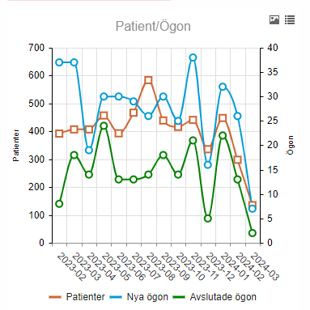
Antal patienter, nya ögon, avslutade ögon
Lägg muspekaren över linjen eller stapel för att se exakta antal.
Tidsaxeln- 14 månader
Antal patienter – lodrät vänster. Antal nya ögon och avslutade- lodrät höger

Slide 43
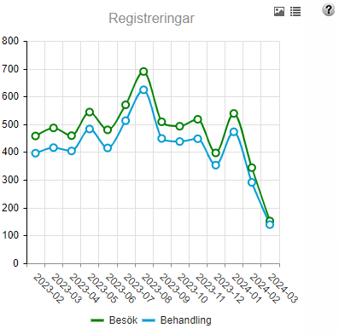
Antalet registreringar för din enhet
Antalet registreringar för din enhet.
Ställ muspekaren på linjen för exakta antal.

Slide 44
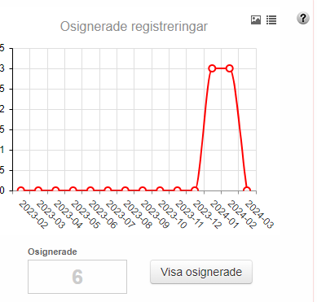
Osignerade registreringar
Diagram för att göra er uppmärksamma på att det finns registreringar som inte är klara/signerade.
Om ni klickar på ”Visa osignerade” så kommer en lista fram över de osignerade registreringarna.
Du hittar också samma lista om du väljer ”ej godkända” i Patientlistan.
TIPS! Gör det till en god vana att gå igenom dessa regelbundet.

Slide 45
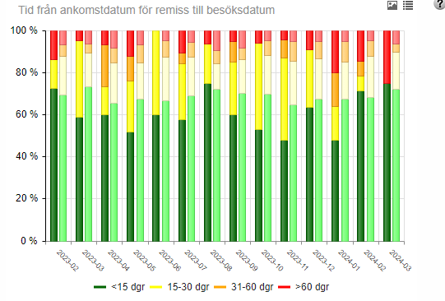
Tillgänglighet till specialistvård AMD
Stapeln i starka färger är er egen enhet.
Stapeln bredvid i ljusare färger är Rikets data.
Om ni har röda staplar, ställ muspekaren på stapeln.
Exempel: 2024-03 Antal personer 1av 4 (25 %) fick vänta mer än 60 dagar.

Slide 46
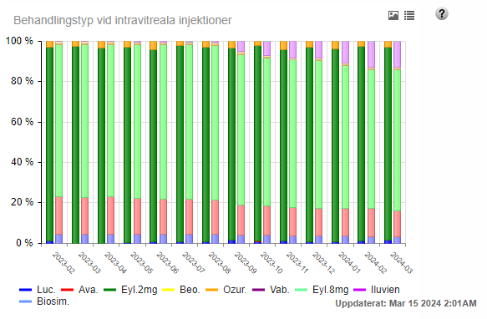
Behandlingstyp vid intravitreala injektioner
Visar vilka typer av behandlingar som används. Luc. Lucentis
Ava. Avastin
Eyl. 2mg Eylea 2mg
Beo. Beovu
Ozur. Ozurdex Vab. Vabysmo Eyl.8mg Eylea 8mg Iluvien Iluvien Biosim Biosimilar
Egen enhet i starka färger,
Rikets data i svagare nyans i stapeln bredvid.

Slide 47
Rapporter och export av data
Svenska Makularegistret

Slide 48
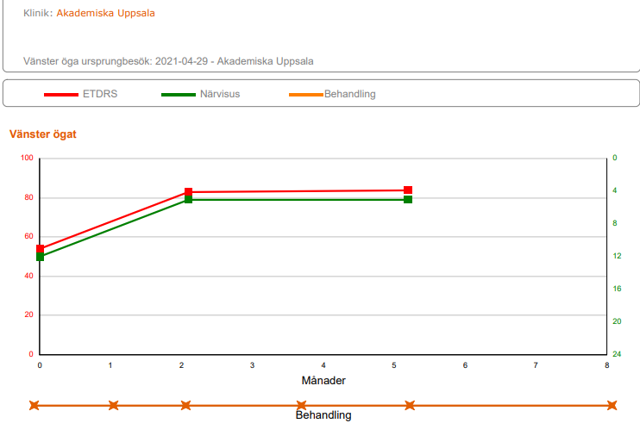
Individrapport Exempel på idiopatisk CNV, klassiskt membran
Individrapport
För att följa synskärpans utveckling och behandlingar över tid

Slide 49
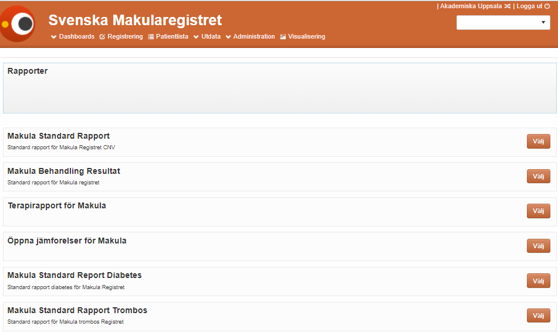
Rapporter finns under fliken ”utdata”
Fasta rapporter finns utformade. Under fliken utdata/rapporter.
Välj vilken rapport ni är intresserad av

Slide 50
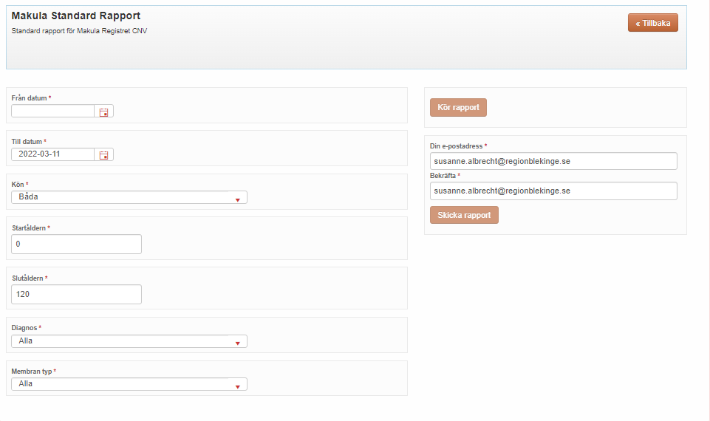
Rapporter finns under fliken ”utdata”

Slide 51
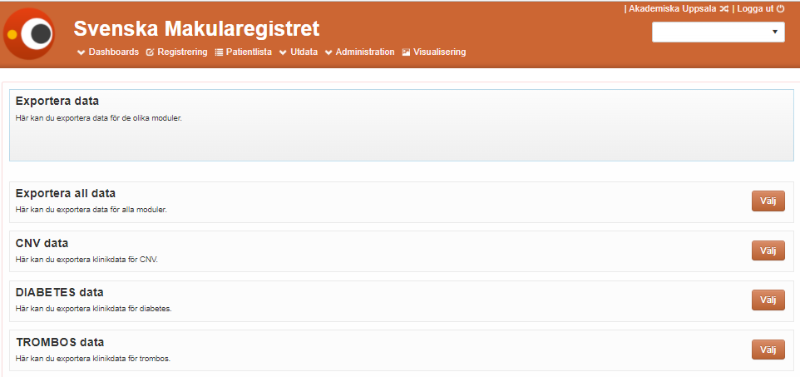
Exportera data

Slide 52
Antal injektioner 2013-2022

Slide 53
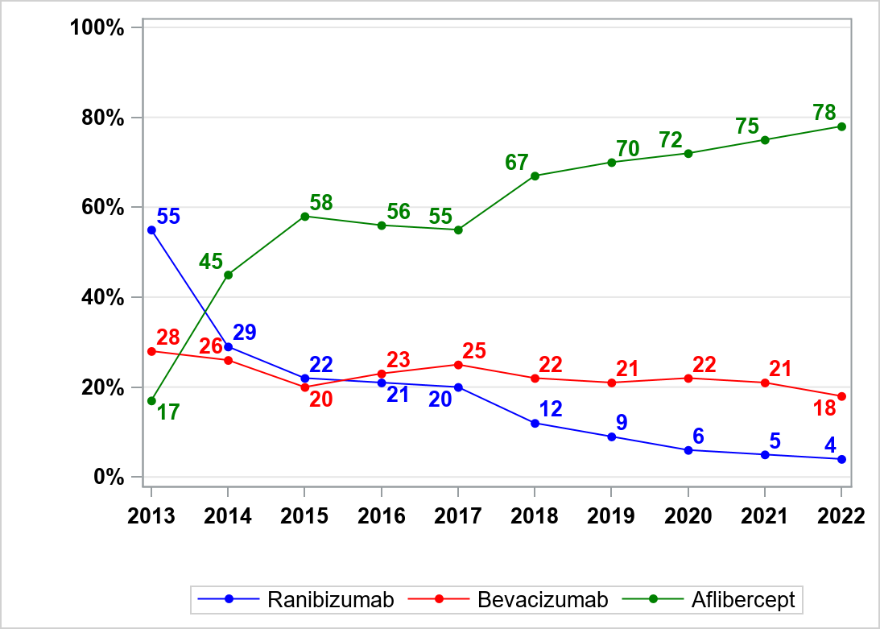
2023 Eylea 76,3% Avastin 16% Lucentis 4,4% Vabysmo 2,3% Beovu <1%
Årsrapport 2022 Val av behandling, 2013-2022.

Slide 54
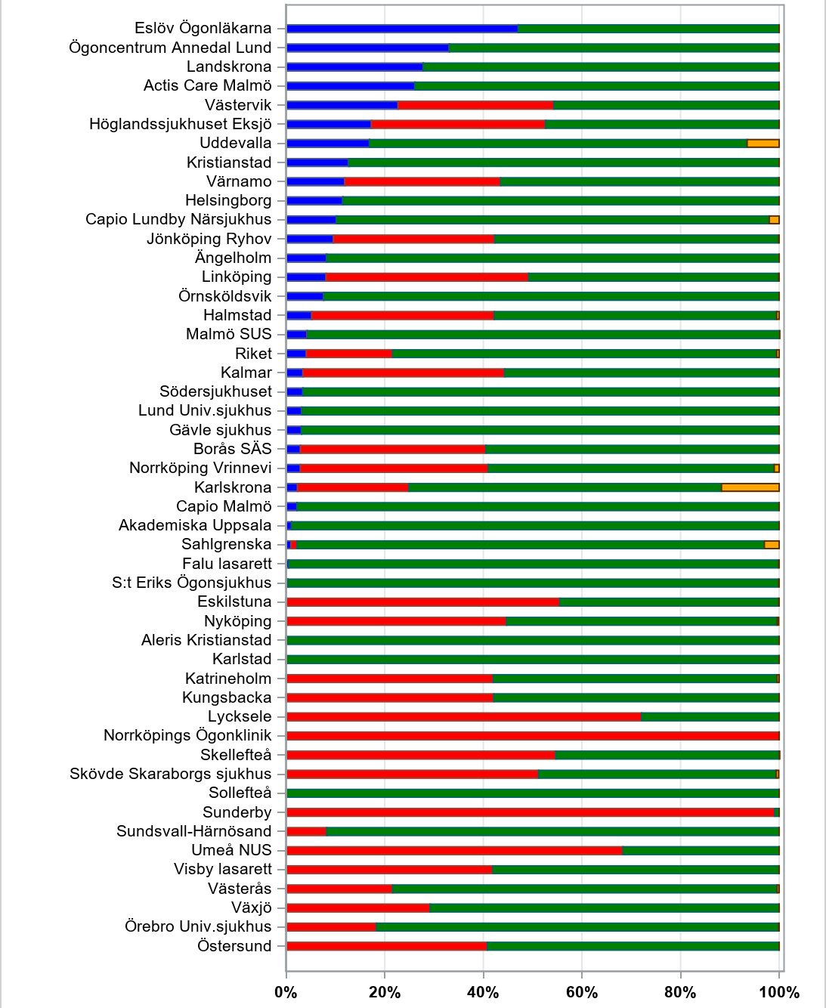
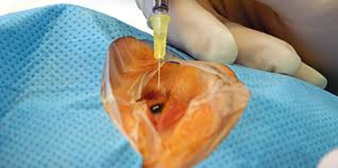
Behandlingspreparat preparatval Terapival av anti-VEGF 2022 per klinik

Slide 55
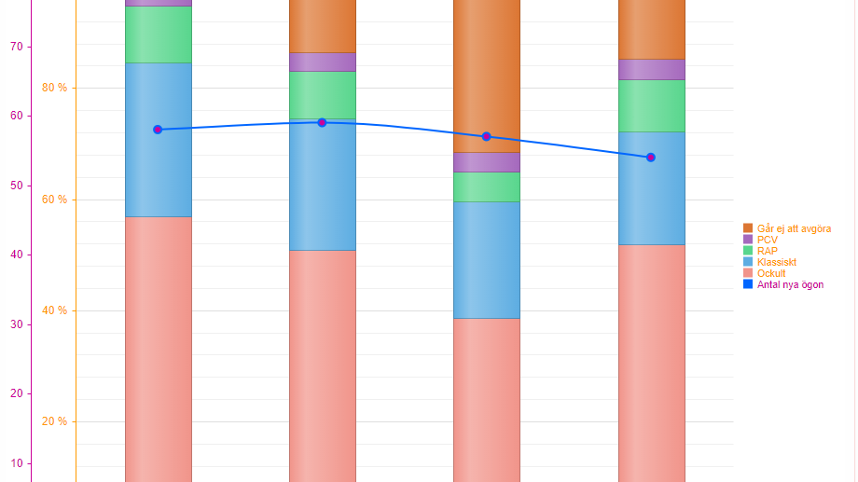
Visualisering

Slide 56
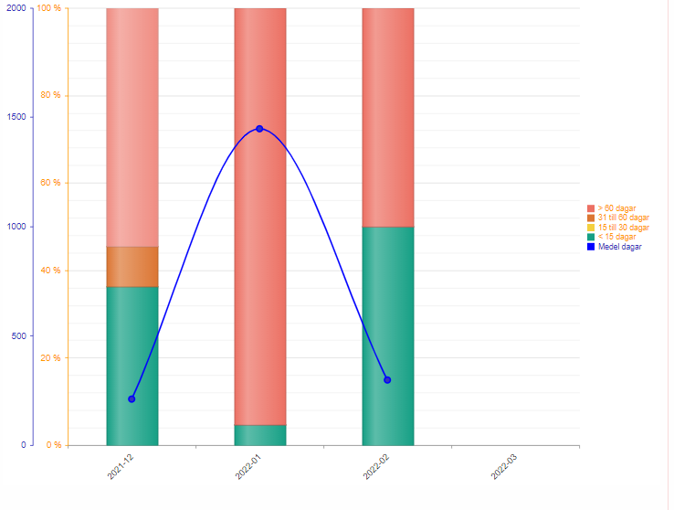
Variabeln ankomst- datum remiss – besöksdatum används för att räkna på väntetid/tillgänglighet ”Felregistrering” av datum kan leda till att medel antal dagar ökar. Kontrollera gärna om ni ser oförklarliga siffror.

Slide 57
Avslutningsbilder
Kontaktinformation till support, hemsidor

Slide 58
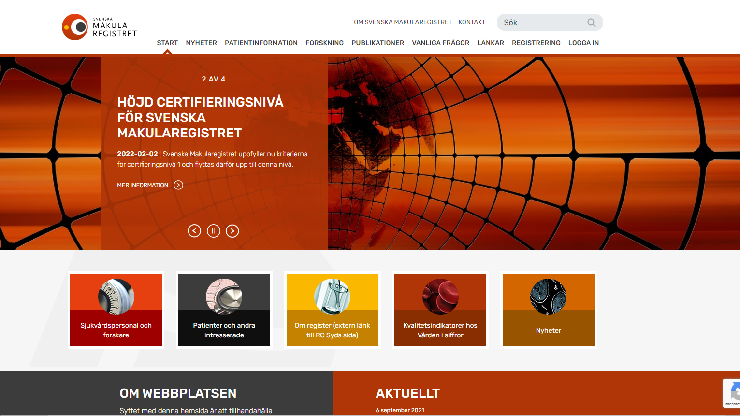
Makularegistrets hemsida
www.makulareg.se

Slide 59
Manual i SMR

Slide 60
Teknisk support för register på Pharos
För ansökan om inloggning se instruktion på RC Syds hemsida: Registercentrum Syd (www.rcsyd.se) Ni hittar instruktionen under ”Inloggning och e-tjänstekort” i dokumentet ”Instruktioner för inloggning med e-tjänstekort till Pharos”.
Vid frågor gällande teknik, behörigheter och inloggning till Svenska Makularegistret kontakta RC Syds supportmail: rcsydkarlskrona@regionblekinge.se
Svenska Makularegistrets hemsida: Svenska Makularegistret (www.makulareg.se)

Slide 61
Enkät skickas ut till er som har deltagit i dagens möte
Enkäten kommer ut via mail och vi vill gärna få in svar för att framöver utveckla vårt möte i den riktning som ni användare har behov av. Svenska Makularegistrets styrgrupp/RC Syd

Slide 62
”Noggrannhet är ärlighetens tvilling” Nathaniel Hawthorne
Tack för uppmärksamheten!
Styrgruppen för Svenska Makularegistret Inger Westborg, Carina Libert, Lena Rung, Monica Lövestam Adrian, Niklas Karlsson, Susanne Albrecht

